Slide 1
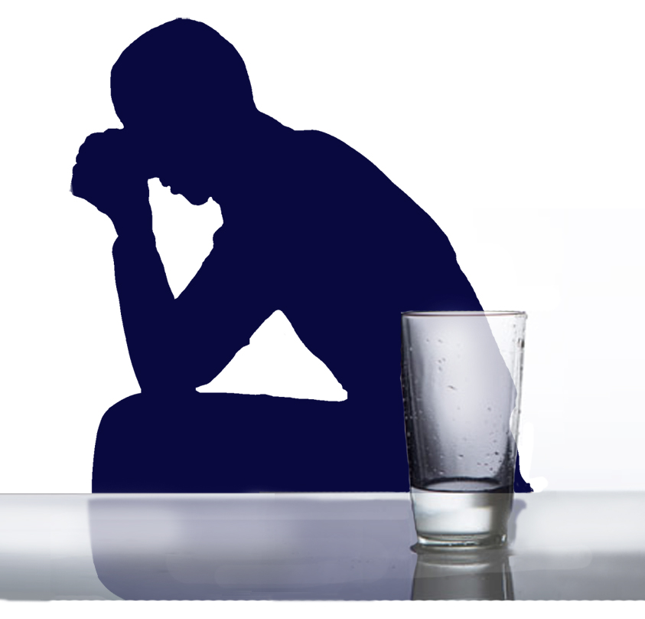
RUKOUS JA PAASTO
OSA 1

Slide 2
Kaikkia historian suuria herätyksiä on edeltänyt jonkin ryhmän
paasto ja rukous.

Slide 3
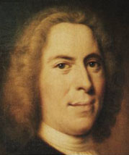
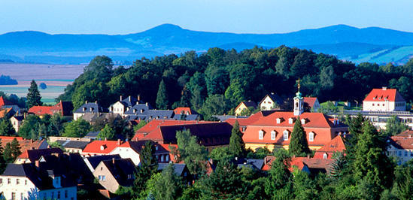
1700-luku:
Ensimmäinen useita kansoja koskettanut herätys
Alkoi herrnhutilaisten yhteisöstä
Ympärivuorokautinen rukous-vartio katkeamatta 100 vuotta!
Perustaja NICOLAS VON ZINZENDORF paastosi päivän viikossa.

Slide 4
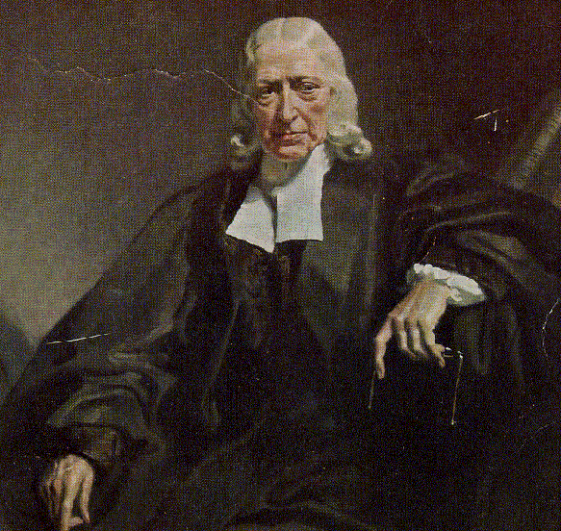
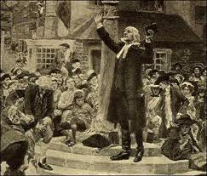
1700-luku Englannissa: JOHN WESLEY
Wesleyn työn tuloksena syntyi metodistikirkko Englantiin ja Amerikkaan, yli 130 000 uskovaa.
Wesley paastosi kahdesti viikossa. Odotti kaikkien metodistien paastoavan keskiviikkoisin ja perjan-taisin klo 16:een.

Slide 5
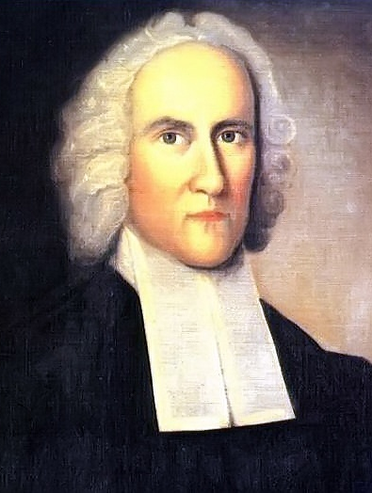
1700-LUKU AMERIKASSA JONATHAN EDWARDS
Herätysteologian isä, legendaarinen julistaja
Amerikan ensimmäisen suuren herätyksen johto-hahmoja.
Herätys levisi kautta yhteiskunnan.
Paastosi ja rukoili:
”Herra, anna minulle
Uusi Englanti”

Slide 6
JONATHAN EDWARDS:
”Saarnoissa korostetaan salaista rukousta, mutta aivan liian vähän puhutaan salaisesta paastosta.
Paasto on tehtävä, jonka Vapah-tajamme on antanut seuraa-jilleen, aivan kuten rukouskin.
Se on jotain, mitä kaikkien tunnustavien kristittyjen pitäisi harrastaa, ja harrastaa usein”.

Slide 7
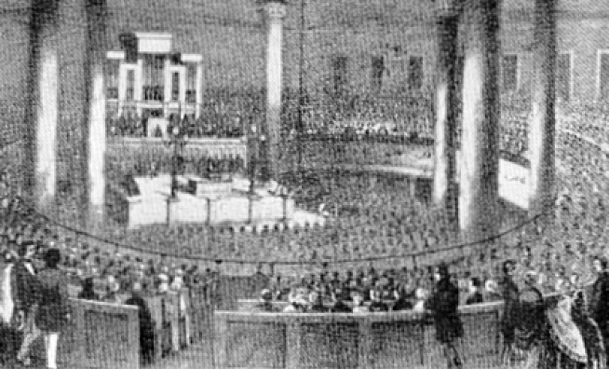
1830-luvulta alkaen Amerikassa
CHARLES FINNEY – yksi historian suurimpia evanke-listoja
Finney ja ryhmä rukoili ja paastosi 6 vuotta ennen läpimurtoa. Paastosi viikottain ja 3 päivän jaksoissa.

Slide 8
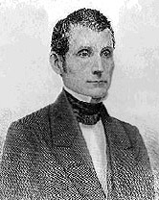
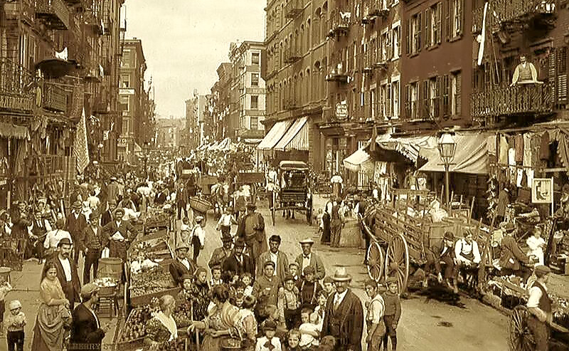
1859 alkaen Amerikan rukousherätys
Uskovat paastosivat lounas-tunnin ja rukoilivat työ-paikkaa lähinnä olevissa seurakunnissa. 2 vuodessa miljoona ihmistä tuli uskoon!
New Yorkin kaupunkilähetystyön-tekijä Jeremiah Lanphier aloitti päivä-rukouskokoukset

Slide 9
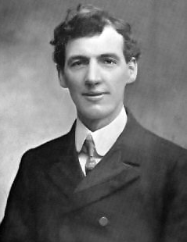
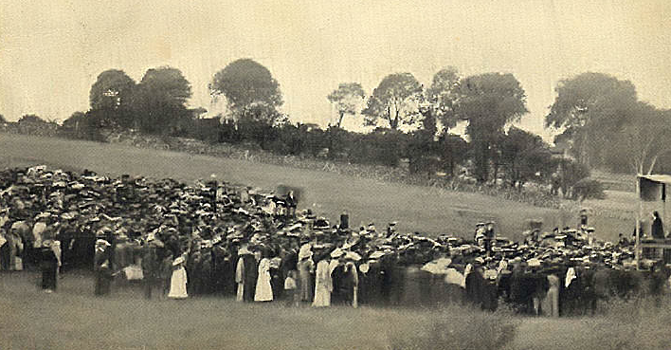
1904: WALESIN HERÄTYS
Herätys puhkesi rukous- ja paastopäivänä, kesti 1½ vuotta. 150 000 ihmistä tuli uskoon Walesissa.
Vaikutus ympäri maailmaa.
Evan Roberts ja nuoret uskovat paastosivat ja rukoilivat 5 vuotta

Slide 10
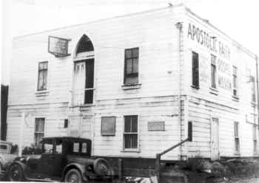
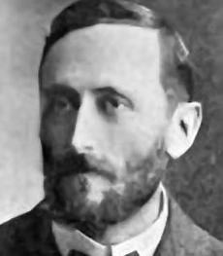
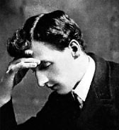
1906 Azusa-kadun herätys:
Nykyajan helluntailiike alkoi
Los Angelesista Kaliforniasta
Walesin herätys innoitti ihmisiä rukoilemaan. 10 päivän paaston jälkeen tuli Hengen vuodatus.
Frank Bartleman rukoili
ja paastosi vuosia
William Seymour, harvi-
nainen rukouksen mies
Joseph Smale aloitti rukouskokoukset

Slide 11
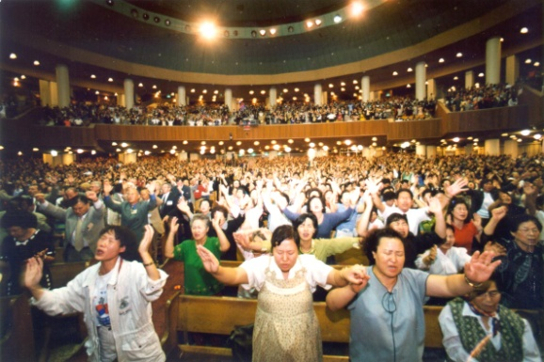
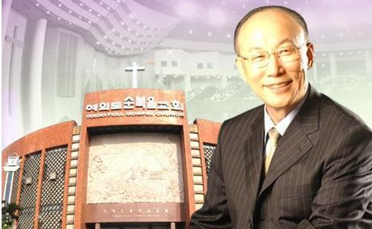
1900-luvulla Korean
herätyksen vaiheet
Walesin herätys vaikutti aina Koreassa asti rukousta. 1907 muutamassa kuukaudessa tuli uskoon 30000.
II maailmansodan aikana valtavan kokoisia rukouskokouksia.
Rukous ja paasto olleet olennainen osa Korean seurakuntien elämää tähän päivään asti.
David Yonggi Cho, 800 000 jäsenen srk:n pastori:
“Opetan uusia uskovia paastoamaan 3 päivää. Kun he tottuvat siihen, he voivat paastota 7 päivää, sitten 10, jotkut pitempäänkin.”

Slide 12
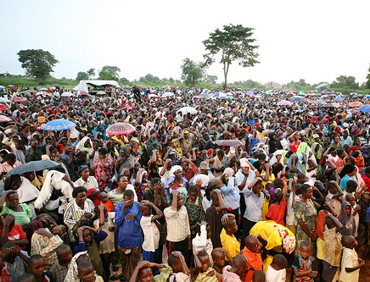
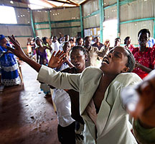
1986 alkaen UGANDA
Hirmuhallitsijoiden jälkeen AIDSin lyömässä maassa alkoi valtava rukous- ja paastoherätys.
Sadat paastosivat
kymmeniä päiviä.
Vaikutti koko maan hengelliseen ja yhteiskunnalliseen tilanteeseen.

Slide 13
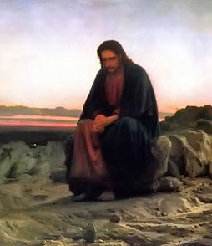
Raamatun henkilöt paastosivat:
Jeesus Mooses Elia
Daniel
Esra
Nehemia
Ester
Paavali Antiokian uskovat
Jeesus paastosi erämaassa 40 vuorokautta

Slide 15
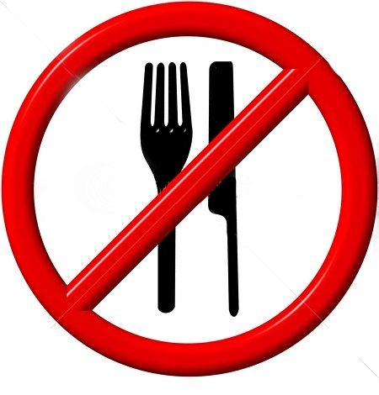
MITÄ PAASTO ON?
Raamatullinen paasto
on kieltäytymistä
ruuasta ja mahdollisesti
muiden ruumiin tarpeiden
tyydyttämisestä tietyksi
ajaksi.
Paasto koskettaa ruumista, ei ole olemassa
”hengessä paastoamista”.

Slide 16
Termiä ”paasto” käytetään usein laajassa merkityksessä.
Onko esim. TV:n katsomi-sesta luopuminen joksikin aikaa ja sen ajan käyttämi-nen rukoukseen paastoa?
Vastaus: Se on pikemminkin ajankäytön priorisointia.
Raamatussa paasto kohdistuu tuntuvalla tavalla ravintoon ja fyysisiin tarpeisiin.

Slide 17
”Mutta eikö Jesaja 58:ssa sanota, ettei paastoon tarvita syömättömyyttä vaan hyviä tekoja?”
Jes. 58:3-7: "Miksi me paastoamme, kun et sinä sitä näe” - -
Katso, paastopäivänänne te ajatte omia asioitanne ja ahdistatte työhön kaiken työväkenne. Katso, riidaksi ja toraksi te paastoatte, lyödäksenne jumalattomalla nyrkillä. Te ette nyt paastoa niin, että teidän äänenne kuultaisiin korkeudessa.
Tällainenko on se paasto, johon minä mielistyn, se päivä, jona ihminen kurittaa itseänsä? Jos kallistaa päänsä kuin kaisla ja makaa säkissä ja tuhassa, sitäkö sinä sanot paastoksi ja päiväksi, joka on Herralle otollinen?
Eikö tämä ole paasto, johon minä mielistyn: että avaatte vääryyden siteet, irroitatte ikeen nuorat, päästätte sorretut vapaiksi, särjette kaikki ikeet -- että taitat leipäsi nälkäiselle ja viet kurjat kulkijat huoneeseesi, kun näet alastoman, vaatetat hänet --?

Slide 18
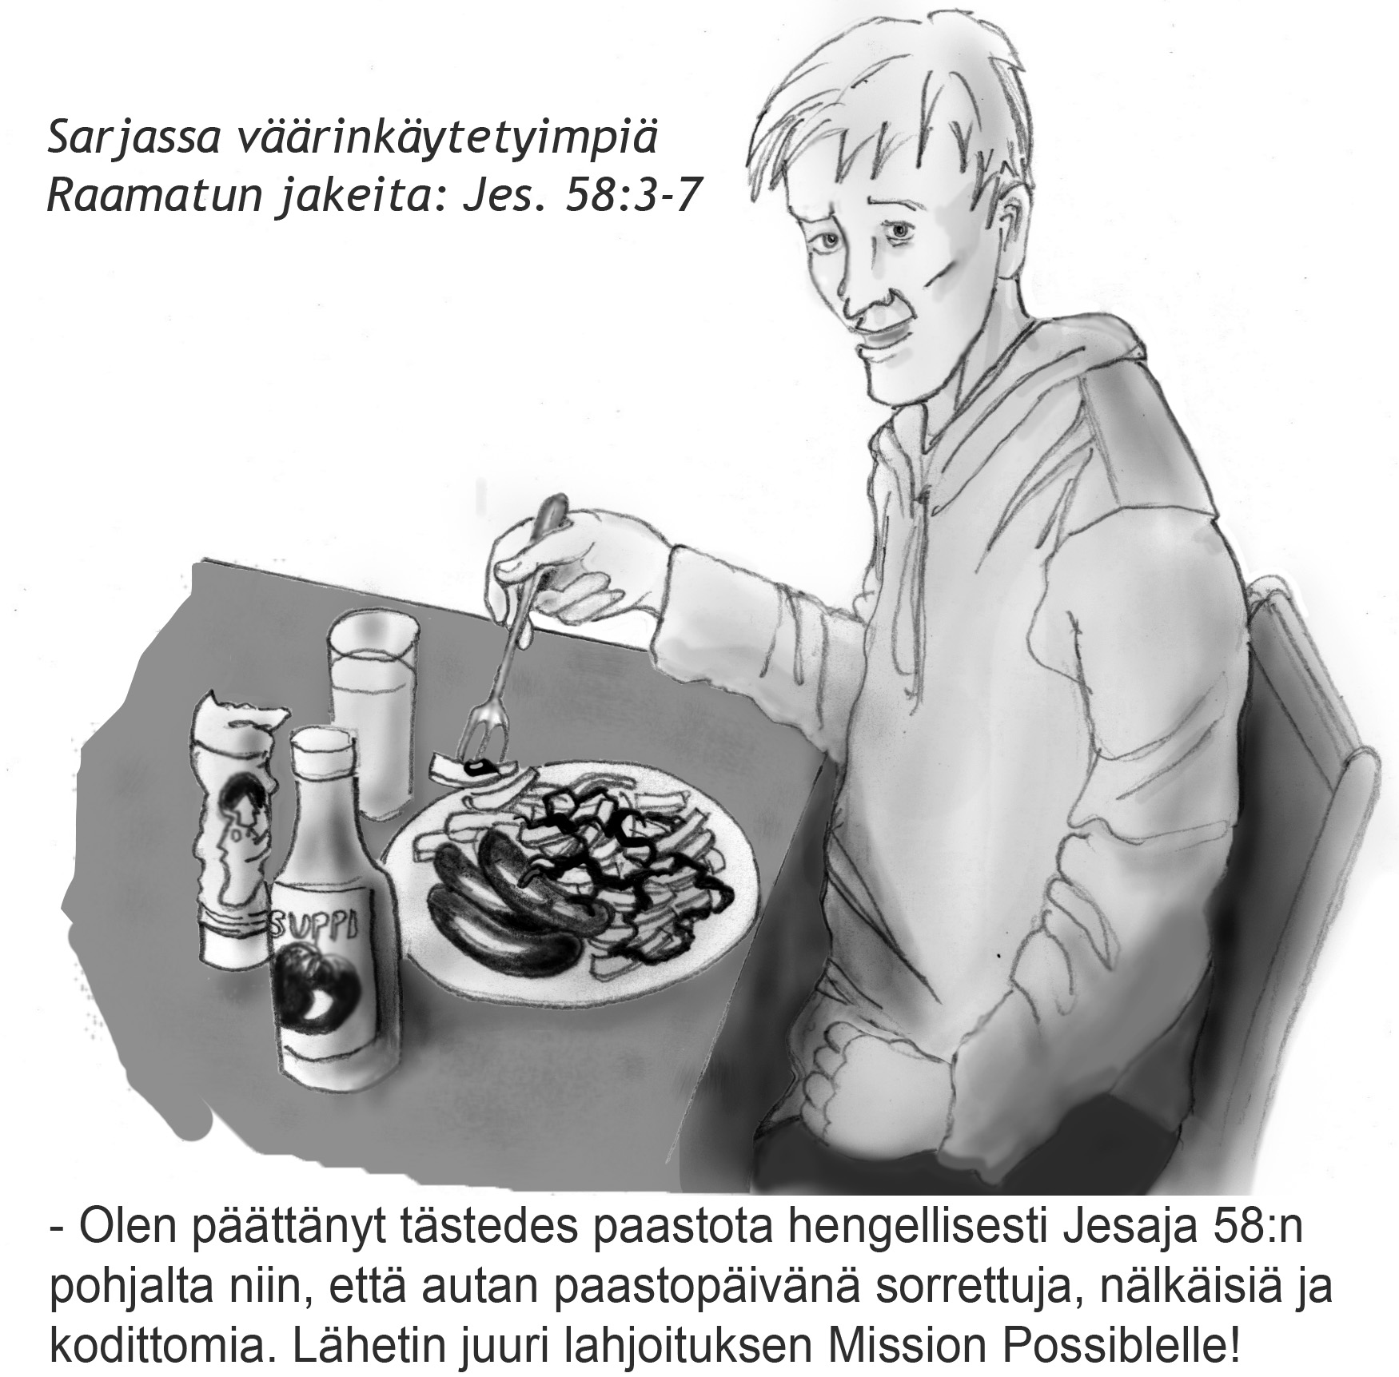

Slide 19
Mitä Jesaja 58 tarkoittaa?
Kansan olisi pitänyt pikemminkin paastota pahoista teoistaan kuin ruuasta.
Paasto- ja juhlapäivien noudattaminen oli Jumalan edessä hyödytöntä, jos se yhdistyi jumalattomaan elämäntapaan.
Paastoon kuuluvaa kieltäytymistä ei voi korvata hyvän tekemisellä –
meidänhän tulee kaiken aikaa
joka tapauksessa tehdä vain hyvää!

Slide 20
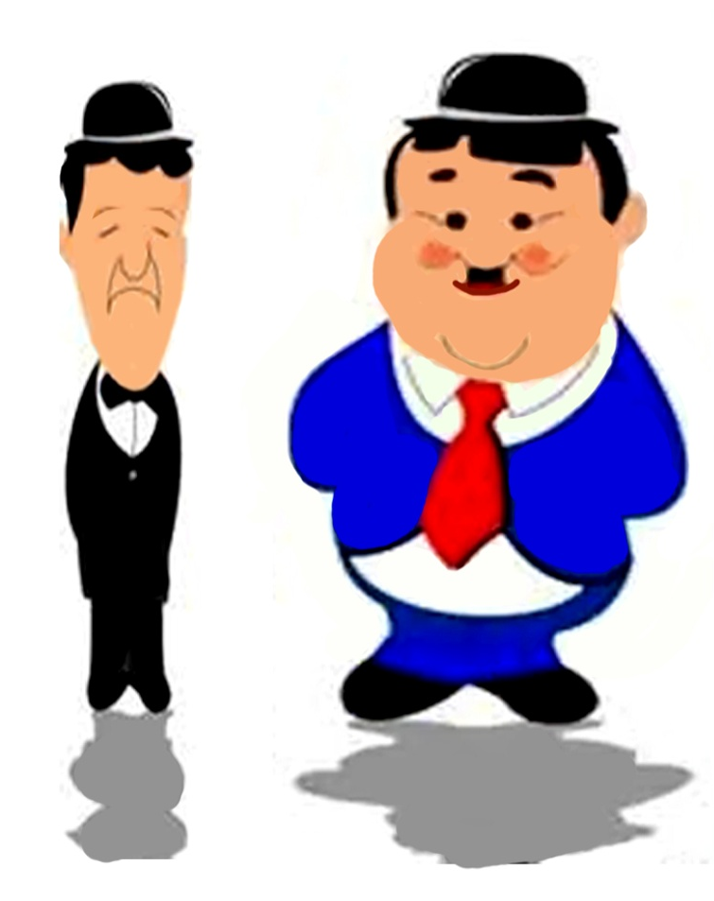
MITÄ PAASTO ON?
Paasto on hengellinen kokemus,
joka tapahtuu ruumiissa.
Toisten paastoa ei yleensä näe ulkoapäin, ei välttämättä pitkiäkään paastoja.
Laiha ja askeettinen olemus ei ole hengellisyyden merkki
Hengellisemmäksi tullaan, kun liikakilot lähtevät hengestä!

Slide 21
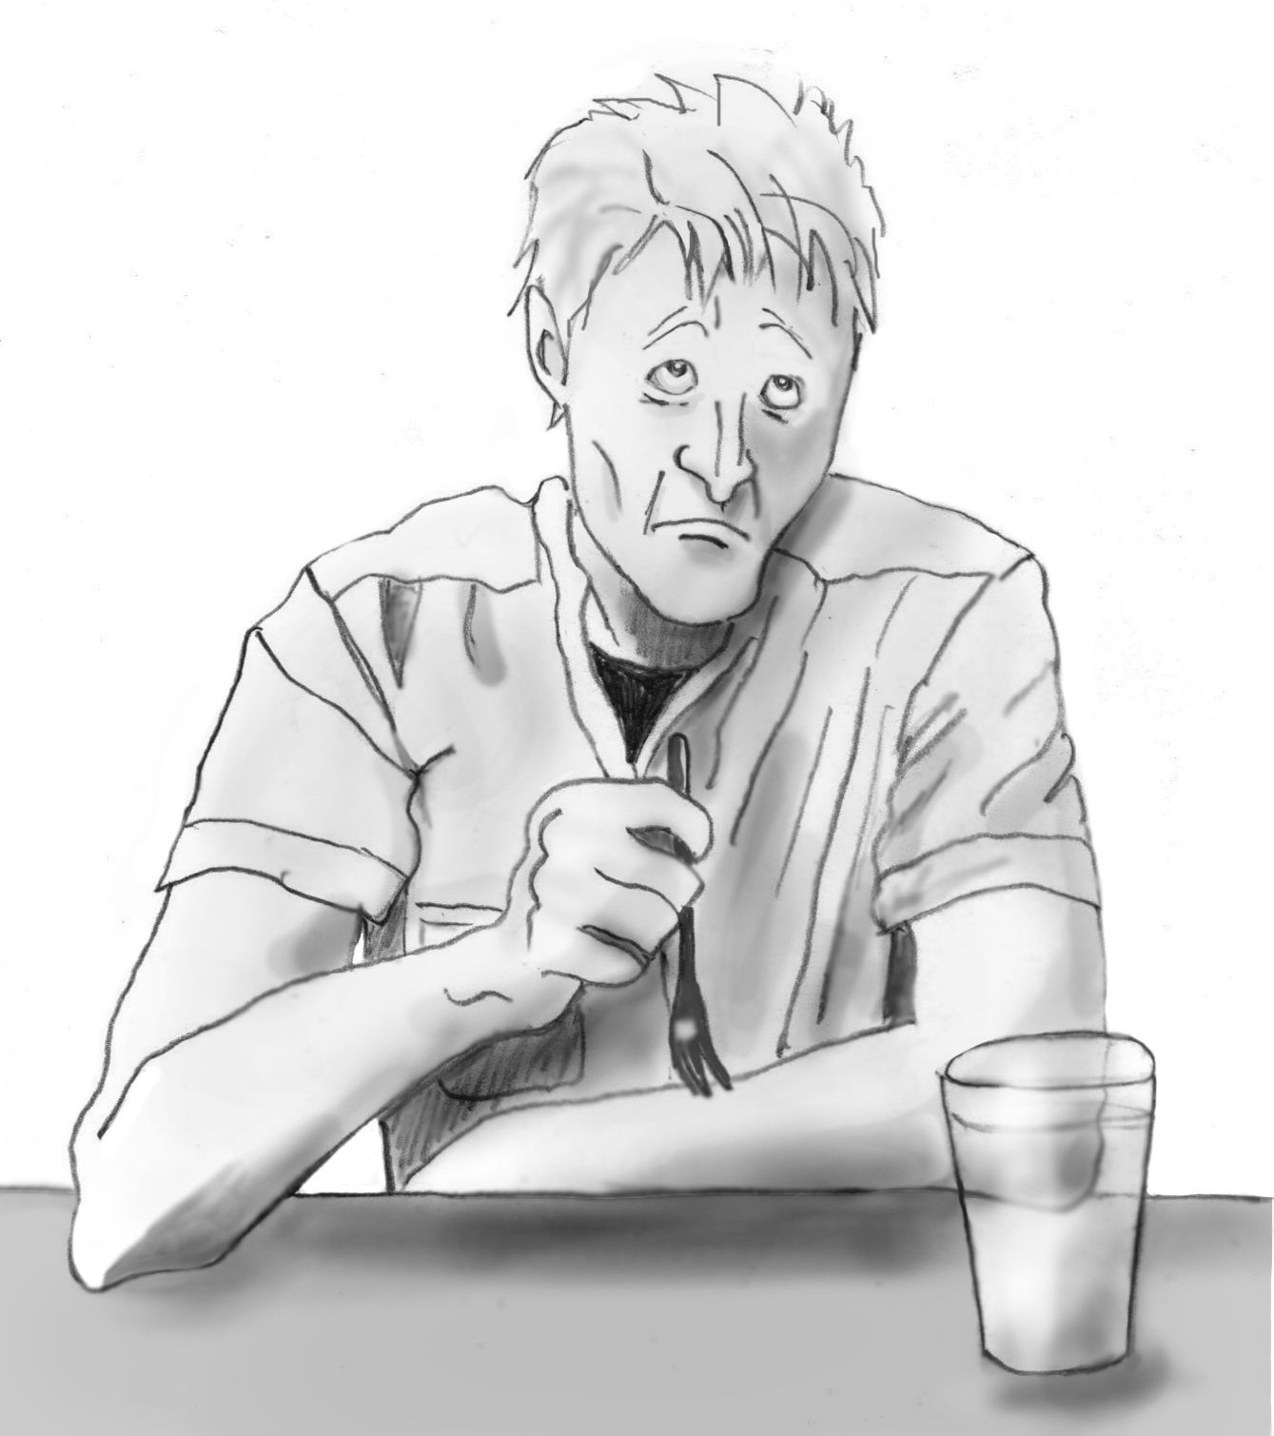
VAATIIKO JUMALA PAASTOA?
Ei vaadi, mutta tilanne saattaa edellyttää sitä
Mark. 9:29: Jeesus sanoi heille: Tätä lajia ei saa lähtemään ulos muulla kuin rukouksella ja paastolla.
Onko Jumala niin ankara, että Hän vaatii meiltä itsemme kiusaamista?

Slide 22
VAATIIKO JUMALA PAASTOA?
Ei vaadi, mutta saatat tarvita sitä itse
1 Kor. 9: 26-27: -- minä kuritan ruumistani ja masennan sitä, etten minä, joka muille saarnaan, itse ehkä joutuisi hyljättäväksi.

Slide 23
Paasto on olennainen
osa hengellistä elämää
Jeesus odottaa seuraajiensa paastoavan: ”Ja kun paastoatte” Matt. 6:17
Alkuseurakunnassa paasto oli normaali osa hengellistä elämää ainakin 400 vuotta
- kahdesti viikossa
- yksityisesti ja seurakunnassa.
Paasto kuuluu rukouksen, raamatunluvun ja seurakunnan ohella normaalin hengellisen elämän aineksiin.

Slide 24
Paaston hengelliset vaikutukset
Paasto ylläpitää hengellistä valvomista ja valmiustilaa
Havahdumme ongelmien edessä usein, kun on liian myöhäistä.
Paasto auttaa keskittymään rukoukseen
Auttaa muistamaan, että sinulla on menossa rukoustaistelu!
Vahvistaa sitoutumistasi taisteluun tärkeimpien rukousaiheidesi puolesta.

Slide 25
Paaston hengelliset vaikutukset
Auttaa avautumaan Pyhän Hengen työlle
Jeesus palasi Hengen voimassa erämaasta
Keskittymällä rukoukseen kuulemme helpommin Hengen äänen
Tuo yleistä itsekuria
Paasto on Jumalan asettama itsensä-kieltämisen muoto
Kurinalaisuus yhdellä elämänalueella tuo järjestystä muillekin.

Slide 26
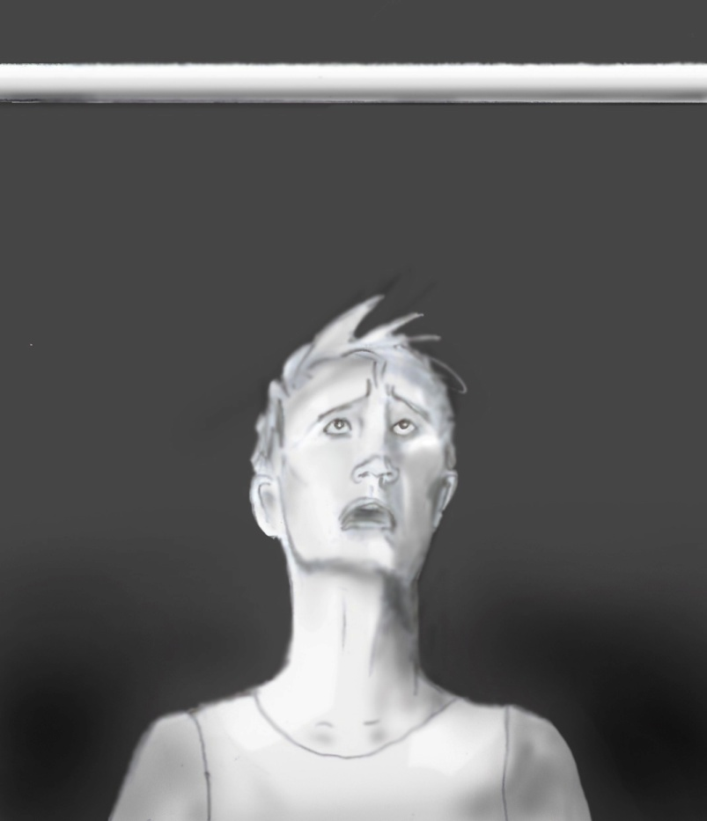
Aseta haastavia, mutta
realistisia tavoitteita
Rima rukouksessa ja
paastossa ei saa
olla liian korkealla,
ettei tule pettymyksiä.

Slide 27
Kun tavalliset seurakuntalaiset
rukoilevat ja paastoavat,
Jumala kutsuu ja nostaa
seurakunnan keskeltä
myös uskon sankareita.

